Slide 1

SaveUP - app
Anthony Franz

Slide 2
Überblick - Inhalt
Ziele
Mockup
Stand

Slide 3

Ziele
Sparen
Pages
Erfassung
Gesparte Kleineinkäufe in der App festhalten, sodass man sich laufend über den angesparten Geldbetrag informieren kann.
Mind. 3 Content Pages
Start
Sparen
Liste Anzeigen
Produkterfassung besteht aus Kurzbeschreibung u. Preis

Slide 4
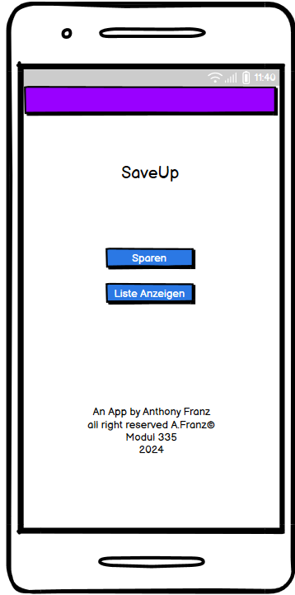
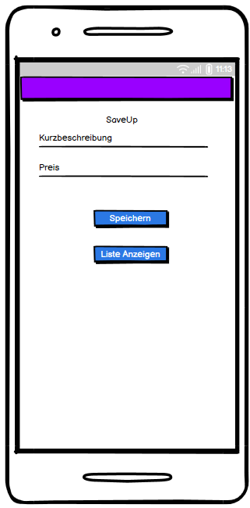
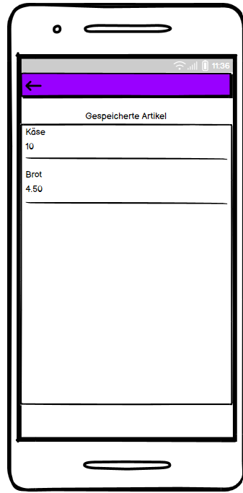
Mockup

Slide 5

Stand der Dinge
Aktueller Stand des Projekts

Slide 6

To-do
Startscreen
App-Icon
Doku
Publish

Slide 7

Vielen Dank
Anthony Franz
076 420 69 69
saveup@anthony.com
www.saveup.com​

